Slide 1
Resilient Hva er det?

Slide 2
Bakgrunn for utvikling av Resilient
Økning i skolerelatert stress
Økning i emosjonelle plager
Flere ungdommer har vanskelig for å finne venner
Mange elever strever med å motivere seg for skolen

Slide 3
Folkehelse og livsmestring i læreplanen
Folkehelse og livsmestring som tverrfaglig tema i skolen skal gi elevene kompetanse som fremmer psykisk og fysisk helse og gir muligheter til å ta ansvarlige livsvalg.

Slide 4
Hva er målet med Resilient?
Fremme de nevnte kompetanseområder
Forskning viser at tiltak som dette kan ha positive effekter for
Læringsmiljøet i klassen
Ungdommenes motivasjon og læringsresultater
Mestring av skolerelaterte utfordringer
Ungdommenes psykiske helse

Slide 5
Er Resilient forskning?
Ja, undervisningsopplegget ROBUST følges av grundig forskning:
Elevenes nytte av ROBUST
Prosesser og opplevelser knyttet til det å ta ROBUST i bruk
Finansiert av Norges Forskningsråd

Slide 6
Hvem står bak Resilient?
Læringsmiljøsenteret og Handelshøgskolen ved UiS i samarbeid med Jærskulen, Stavanger kommune og Sandnes kommune
Ledergruppen:
Prosjektledere: professor Edvin Bru og professor Mari Rege
Leder for utvikling av undervisningsopplegget i ROBUST: førsteamanuensis Kjersti Balle Tharaldsen
Leder for kommunenes medvirkning: Nina Nygård Magnussen i Jærskulen
Prosjektkoordinator: Hilde Ness Sandvold

Slide 7
Hva består ROBUST av?
Videreutdanning for lærere i ungdomsskolen
5 kursdager
Kan utvides til 10 studiepoeng
Undervisningsopplegg for elever i 9. klasse
25 økter på 45 minutter

Slide 8
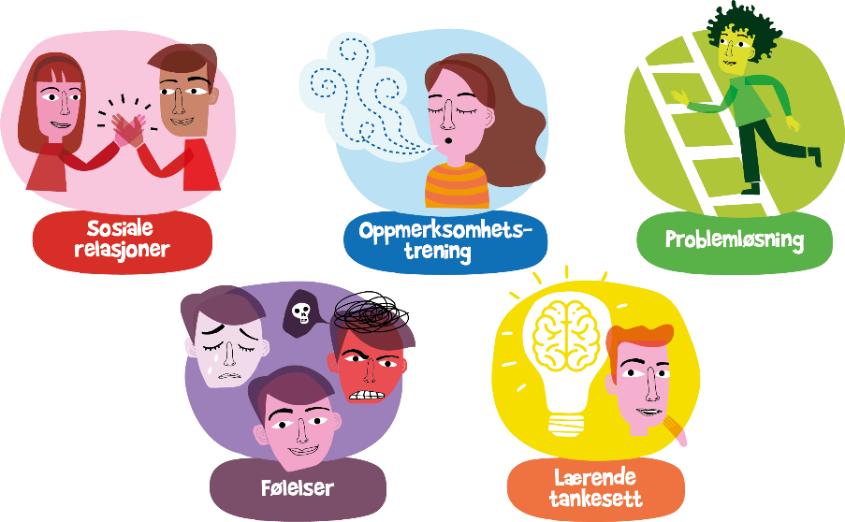
Hva lærer elevene i ROBUST?
Fremme elevenes kunnskap, holdninger og ferdigheter innen livsmestring
Dette gjøres gjennom undervisning i fem kompetanseområder:

Slide 9
Sosiale relasjoner
Formål: Styrke elevenes bevissthet og evne til å ta sosialt ansvar både for medelever og seg selv
Hvordan: Gjøre elevene bevisste på å ta sosialt ansvar for hverandre, søke hjelp når de trenger det og øve ferdigheter i å ta kontakt med andre
Kobling til Læreplanen: «Skolen skal … bidra til at hver elev kan ivareta og utvikle sin identitet i et inkluderende og mangfoldig fellesskap» (Overordnet del 1.2: Identitet og kulturelt mangfold)

Slide 10
Oppmerksomhetstrening
Formål: Lære elevene strategier for å redusere stress, og få teknikker for å øke fokus på arbeidsoppgaver
Hvordan: Trene mentalt på å være til stede i øyeblikket og hindre at bekymringer forstyrrer oppmerksomheten
Kobling til Læreplanen: «Opplæringen skal sikre at elevene…kan bruke språk for å tenke, skape mening, kommunisere og knytte bånd til andre» (Overordnet del 1.2: Identitet og kulturelt mangfold)

Slide 11
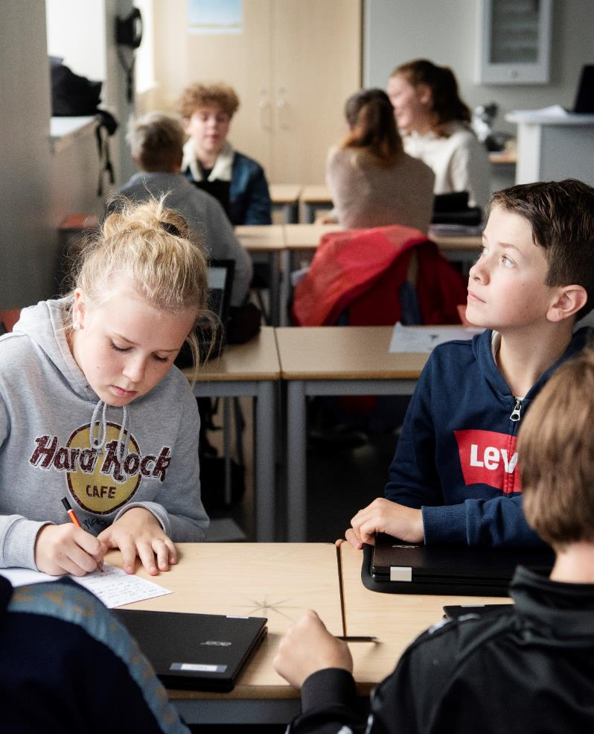
Problemløsning
Formål: Lære elevene hvordan de kan ta fatt på et problem på en hensiktsmessig måte
Hvordan: Analysere og evaluere ulike trinn i problemløsning for å ta gode valg og å justere egen atferd ved behov
Kobling til Læreplanen: «Kritisk tenkning og etisk bevissthet er både en forutsetning for og en del av det å lære i mange ulike sammenhenger, og bidrar til at elevene utvikler god dømmekraft» (Overordnede del 1.3: Kritisk tenkning og etisk bevissthet)

Slide 12
Følelser
Formål: Øke elevenes emosjonelle selvregulering
Hvordan: Lære mer om hvordan tanker påvirker følelser og handling. Få erfaring med hvordan utfordringer kan mestres på en god måte
Kobling til Læreplanen: «Opplæringen skal gi elevene et godt grunnlag for å forstå seg selv, andre og verden, og for å gjøre gode valg i livet…» (Overordnet del 2: Prinsipper for læring, utvikling og danning)

Slide 13
Lærende tankesett
Formål: Øke elevenes tro på læringsmuligheter og opplevelse av mening i skolearbeidet
Hvordan: Se på hjernen som en muskel som kan utvikles gjennom å arbeide med passe utfordrende oppgaver. Søke etter mening med læringsoppgavene.
Kobling til Læreplanen: «Skolen skal bidra til at elevene reflekterer over sin egen læring, forstår sine egne læringsprosesser og tilegner seg kunnskap på selvstendig vis… Når elevene forstår sine egne læringsprosesser og sin faglige utvikling, bidrar det til selvstendighet og mestringsfølelse. Opplæringen skal fremme elevenes motivasjon, holdninger og læringsstrategier, og legge grunnlaget for læring hele livet» (Overordnet del 2.4: Å lære å lære)

Slide 14
Kobling til Læreplanverket
ROBUST-undervisningen kan knyttes til både til Overordnet del av læreplanen, og til beskrivelsene av Folkehelse og Livsmestring i fagplanene
Det tverrfaglige temaet i skolen skal gi elevene kompetanse som fremmer god psykisk og fysisk helse, og som gir mulighet for å ta ansvarlige livsvalg

Slide 15
Hva består lærernes videreutdanningen av?
Verktøy for å støtte elevenes sosiale og emosjonelle utvikling
Økt bevissthet og kompetanse på hvordan skolen kan styrke elevenes kompetanse på livsmestring
Opplæring i undervisningsopplegget ROBUST
Ressursbok som beskriver undervisningen og hvordan den kan gjennomføres, samt tilgang til digitale ressurser

Slide 16
Organisering av videreutdanningen
5 kursdager
Dette kan utvides til å gi 10 studiepoeng dersom læreren:
Leser litteratur knyttet til tema
Utarbeider skriftlige refleksjoner
Erfaringsutveksling, dialog og digitale ressurser
Veiledning underveis i skoleåret
Forankring i ledelsen gjennom samlinger
Alle skoler skal ha en ressursperson

Slide 17
Hvem er med på dette?
Skoler i Rogaland
Gjennom prosjektet skal vi evaluere ROBUST sammen med elever og lærere på 9. trinn skoleåret 2021/2022

Slide 18
Hvordan evalueres ROBUST?
ROBUST evalueres i et kontrollert eksperiment:
På hver skole vil klassene på 9. trinn bli tilfeldig delt inn i en tiltaksgruppe og en sammenligningsgruppe:
Tiltaksgruppen: Får ROBUST
Sammenligningsgruppen: Fortsetter som før

Slide 19
Hva undersøkes?
Virkninger av ROBUST måles ved å kartlegge elevenes
Sosiale og emosjonelle kompetanse
Trivsel / velvære
Motivasjon
Skoleprestasjoner
Det kartlegges både i tiltaksgruppen og sammenligningsgruppen
Det samles kun inn mål for elevene med foreldresamtykke
Prosesser knyttet til gjennomføringen av ROBUST
Notes:
To ganger i 8. klasse. En gang i 9. klasse.

Slide 20
Det er også greit å merke seg at:
Alle forskningsetiske retningslinjer blir fulgt
Alle krav til personvern blir fulgt
Data blir behandlet strengt konfidensielt
Frivillig deltakelse og mulig å trekke seg når som helst. Da blir alle opplysninger slettet

Slide 21
Hva får skolen ut av dette?
Kurs og kompetanseheving for lærerne i hvordan de kan støtte opp under elevenes sosiale og emosjonelle utvikling
Konkret hjelp til undervisning i Folkehelse og livsmestring

Slide 22
Forskningsdesign

Slide 23
Aller viktigst!
Internasjonal forskning viser at tiltak som ROBUST kan ha positive effekter for:
Læringsmiljøet i klassen
Sosiale relasjoner
Ungdommenes motivasjon og læringsresultater
Mestring av stress og psykiske helse

Slide 24
Spørsmål?
Har du spørsmål knyttet til undervisningen, videreutdanningen eller forskningsprosjektet?
Ta gjerne kontakt med prosjektkoordinator Hilde Ness Sandvold:
hilde.sandvold@uis.no
Mer informasjon finner du på www.uis.no/robust
Alle foto i presentasjonen: Marie von Krogh

Slide 25
læringsmiljøsenteret.no

